Slide 1
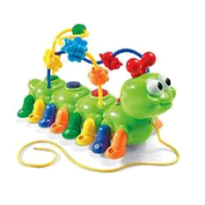
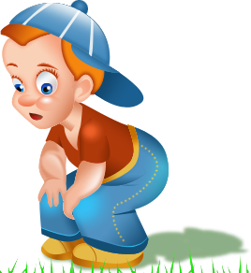
СОЦИАЛЬНОЕ ПАРТНЕРСТВО ДОУ И ОКРУЖАЮЩЕГО СООБЩЕСТВА.
СПДО д/с «Чебурашка» МБОУ СОШ п. Приузенский
Воспитатель младшей группы
Султанова Алия Базгереевна

Slide 2
Качественная реализация образовательной программы ДОУ невозможна без социального партнерства, поскольку именно налаженное, последовательное и системное сотрудничество с объектами социального окружения непосредственным образом влияют на оптимальную социализацию ребенка-дошкольника, способствуют развитию творческой самореализации всех участников образовательного процесса. Развитие социальных связей детского сада с объектами села дает дополнительный положительный импульс и для развития и обогащения личности ребенка, совершенствует конструктивные взаимоотношения с родительской общественностью. Обогащение эмоциональных впечатлений детей также позитивно влияет на развитие их творческих способностей, придает им эстетическую насыщенность.

Slide 3
Задачи, решаемые в процессе сотрудничества ДОУ с социальным окружением многогранны, интегративны. Их можно рассматривать с различных позиций: с точки зрения реализации образовательных областей, с точки зрения контингента участников и т.п. В целом, задачи можно определить так:
1. Образовательные:
Расширение кругозора детей и взрослых в пределах возрастной и познавательной компетенции
Знакомство с деятельностью и функционалом объектов социального окружения села
Знакомство с миром профессий
2. Развивающие:
Развитие творческих способностей
Развитие познавательных психических процессов
Развитие мелкой моторики
3. Воспитательные:
Воспитание нравственно-этических норм
Эстетического восприятия, вкуса
Воспитание коммуникативных навыков

Slide 4
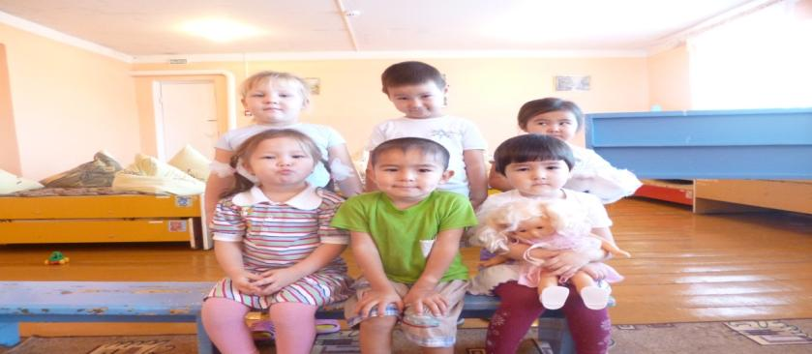
В нашем детском саду на протяжении многих лет сложилась эффективная система взаимодействия с объектами социального окружения, которая способствует наиболее оптимальному развитию творческих способностей детей и взрослых, поскольку она предполагает участие в различного рода выставках, конкурсах, где наиболее полно раскрываются творческие возможности каждого участника образовательного процесса.

Slide 5
Анализ выявленных потенциальных возможностей и интересов детей нашего МБДОУ, их дифференциация по направлениям позволили спланировать и организовать совместную работу детского сада с такими социальными институтами:
ДОУ
Сельский дом культуры
Библиотека
Школа
Музей в ДОУ

Slide 6
Конечно, в понятие «социальное окружение» для детского сада входит гораздо больше объектов, это и другие объекты социального назначения (фельдшерско-акушерский пункт, почта России, магазины, контора, машинно-тракторная мастерская).
ДОУ
ФАП
Магазины
Контора
Почта России
МТМ

Slide 7
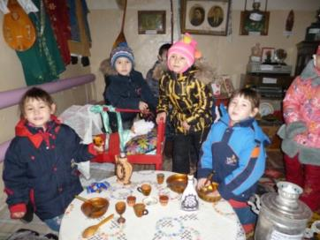
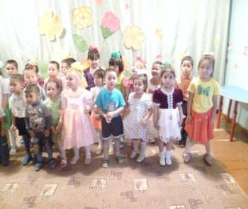
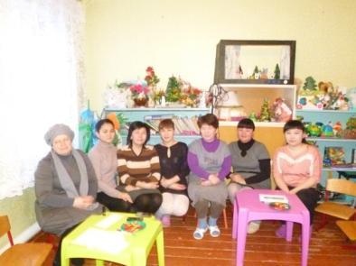
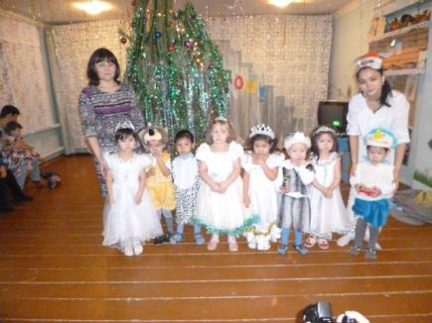
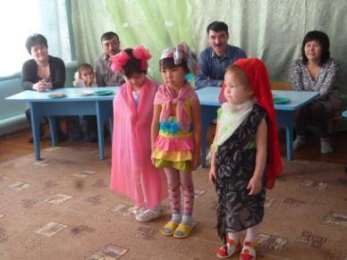
Фотокалейдоскоп: «Из жизни д/с «Чебурашка»»

Slide 8
Детский сад «Чебурашка»

Slide 9
Приезд гостей - ЦСОН

Slide 10
Взаимодействие педагогов с родителями
Семья и детский сад – два воспитательных феномена, каждый из которых по своему дает ребенку социальный опыт, но только в сочетании друг с другом они создают оптимальные условия для вхождения маленького человека в большой мир.
Для достижения успехов в воспитании необходимо тесное сотрудничество семьи и детского сада. Проведение совместных мероприятий помогает развивать искреннюю заинтересованность в них, поднимает авторитет семьи, сплачивает детей, родителей, педагогов.

Slide 11
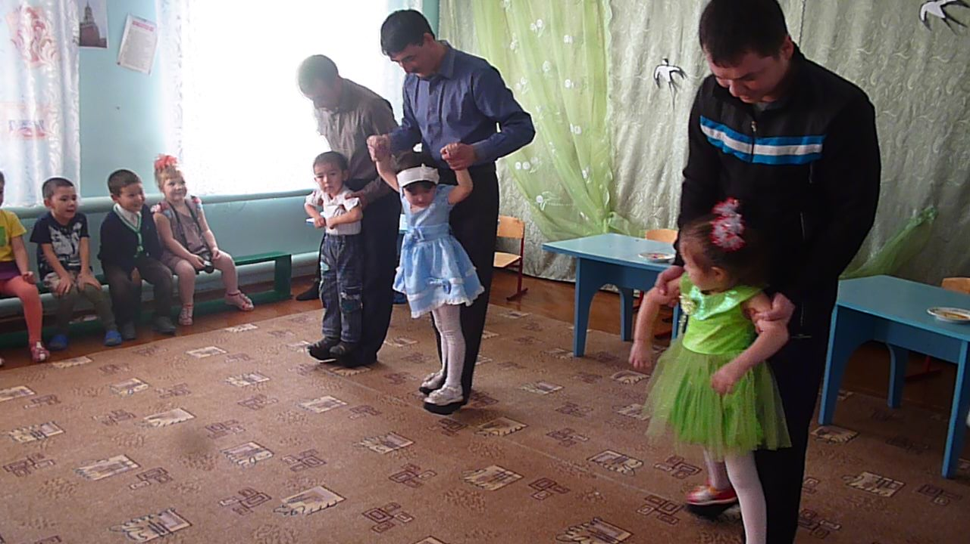
Взаимодействие с родителями Утренник «Папа, мама и я – дружная семья»

Slide 12
Праздник «А ну-ка папы»

Slide 13
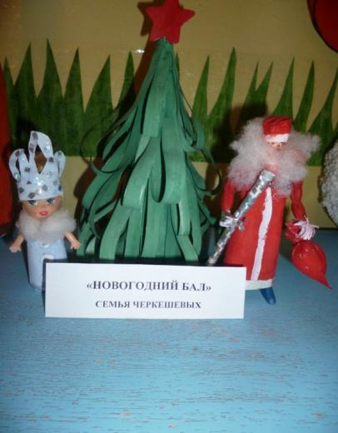
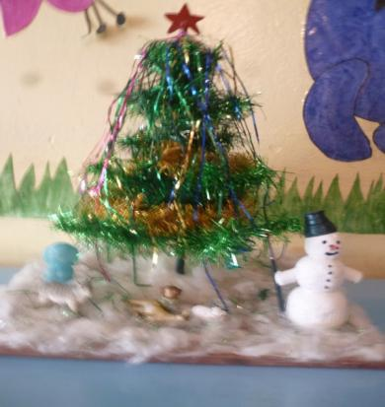
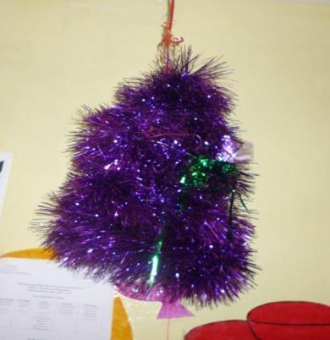
Совместная работа родителей и детей

Slide 14
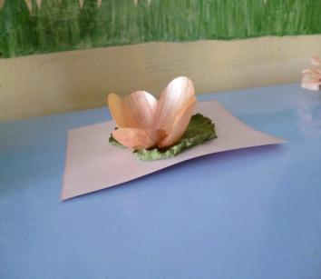
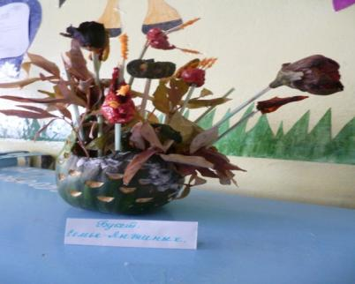
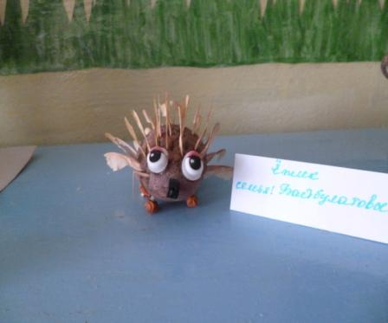
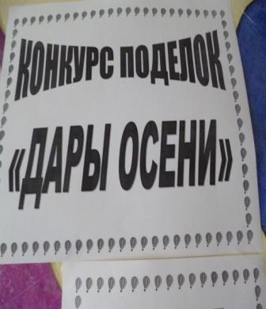

Slide 15
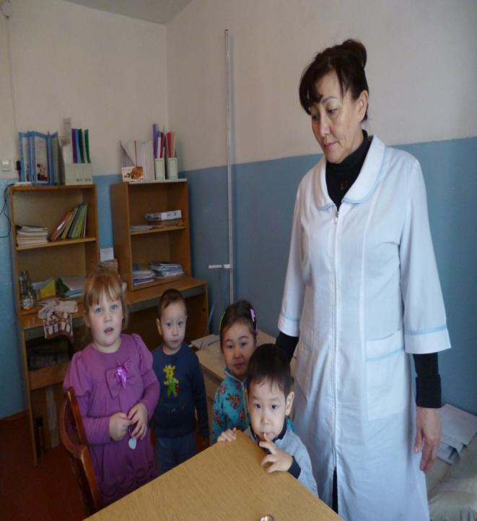
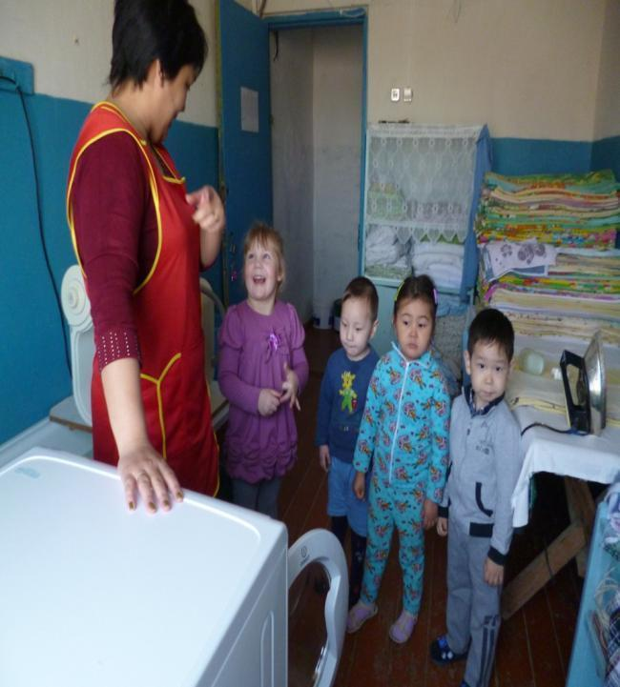
Экскурсия по детскому саду
Кабинет медсестры
Прачечная

Slide 16
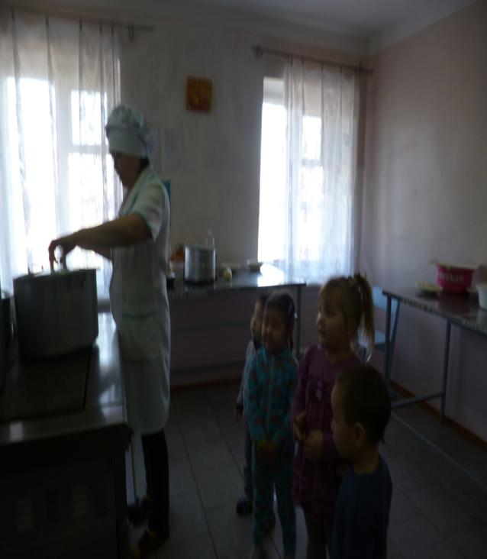
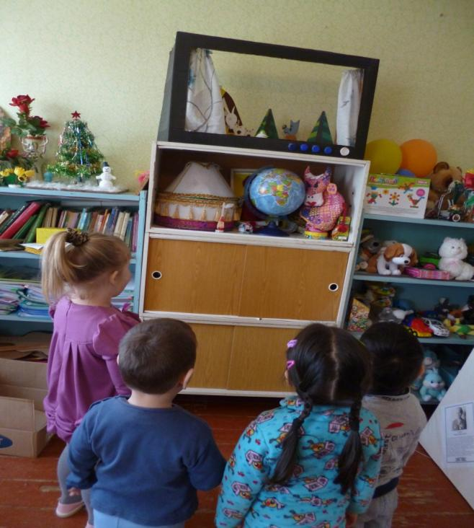
Столовая
Кабинет заведующей

Slide 17
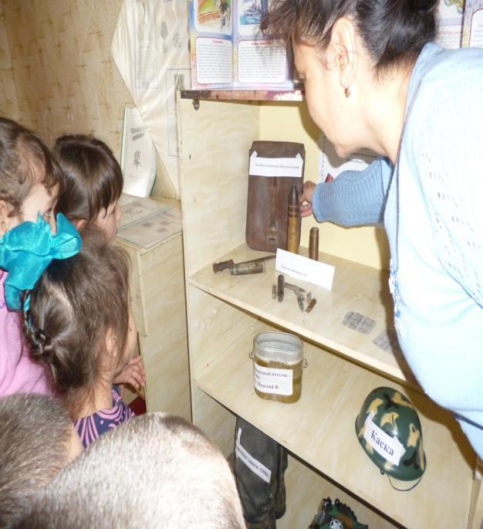
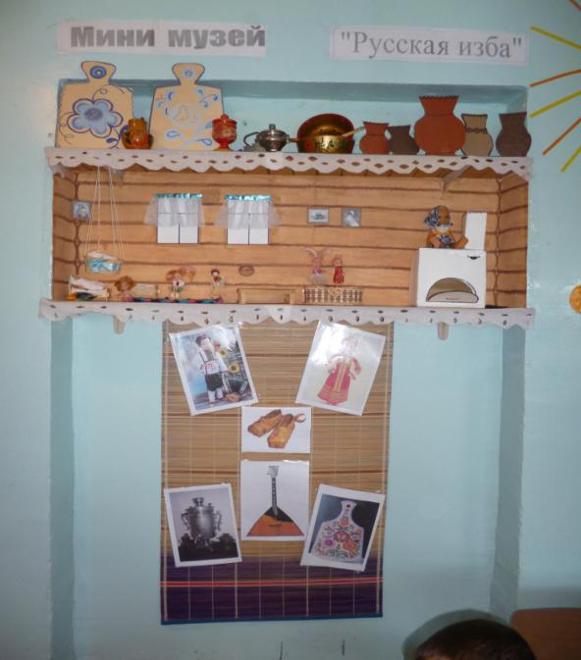
Мини – музеи в ДОУ
Музей «Русская изба»
Музей Боевой Славы

Slide 18
ФОК «Заволжский»

Slide 19
Социальные объекты села Библиотека

Slide 20
Взаимодействие со школой

Slide 21
Взаимодействие с СДК

Slide 22
Фельдшерско-акушерский пункт

Slide 23
Игры

Slide 24
Почта России

Slide 25
Спасибо
за внимание

